Slide 1


L’architecture ARM

Slide 2
SOMMAIRE
Les outils de veille
Le processeur ARM
L’histoire d’ARM
ARM aujourd’hui
ARM dans le futur
Sources

Slide 3
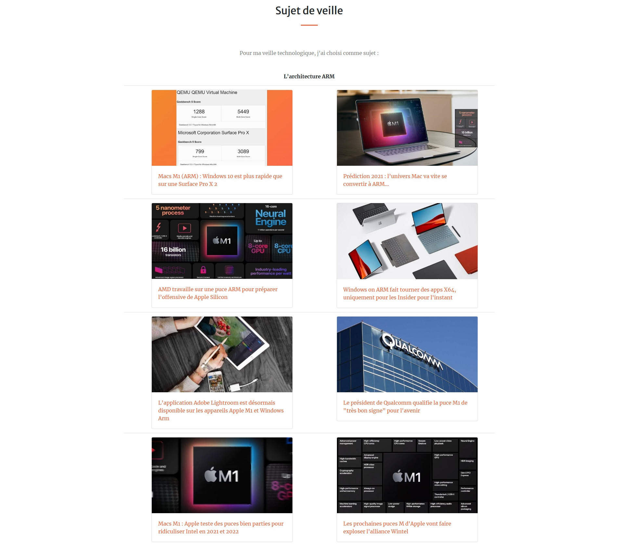

Les outils de veille

Slide 4
Le processeur ARM
Basés sur RISC
32 et 64 bits
Très utilisés dans le domaine du mobile

Slide 5
L’histoire d’ARM
Fondé en 1990
Racheté par NVIDIA en 2020

Slide 6

ARM aujourd’hui
Fonctionne principalement sur le secteur de la téléphonie mobile
Supporte la quasi-totalité des systèmes d’exploitation
Est plus performant, rapide et moins gourmand que ses concurrents (Intel ou AMD)

Slide 7
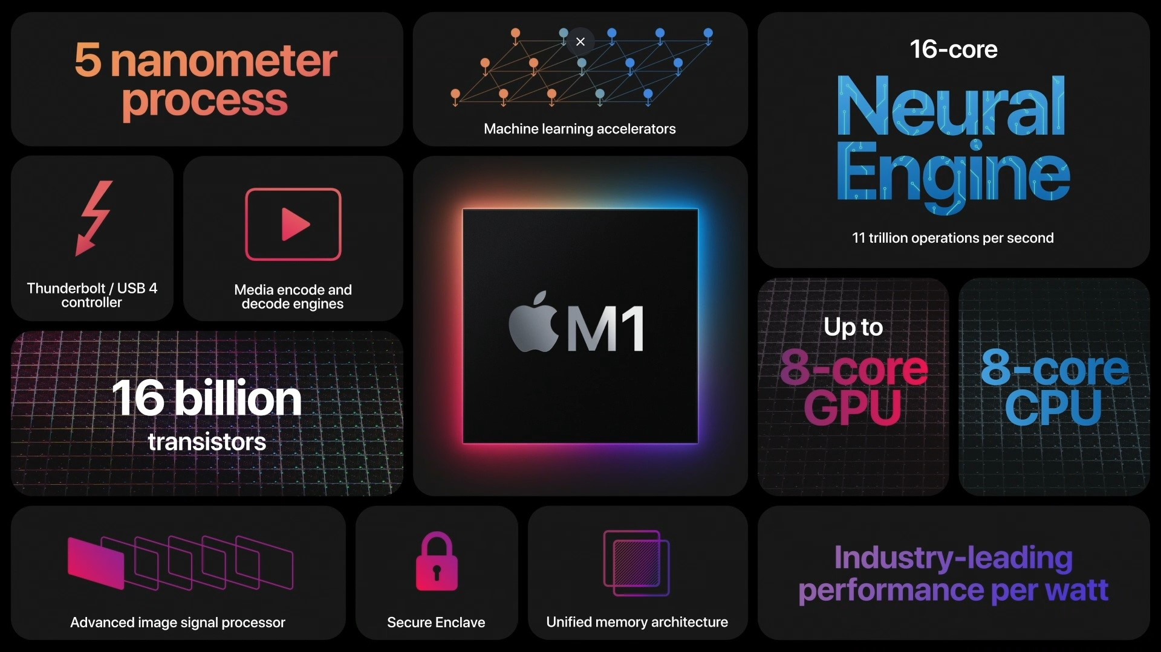
La puce M1 d’Apple est une grande avancée

Slide 8
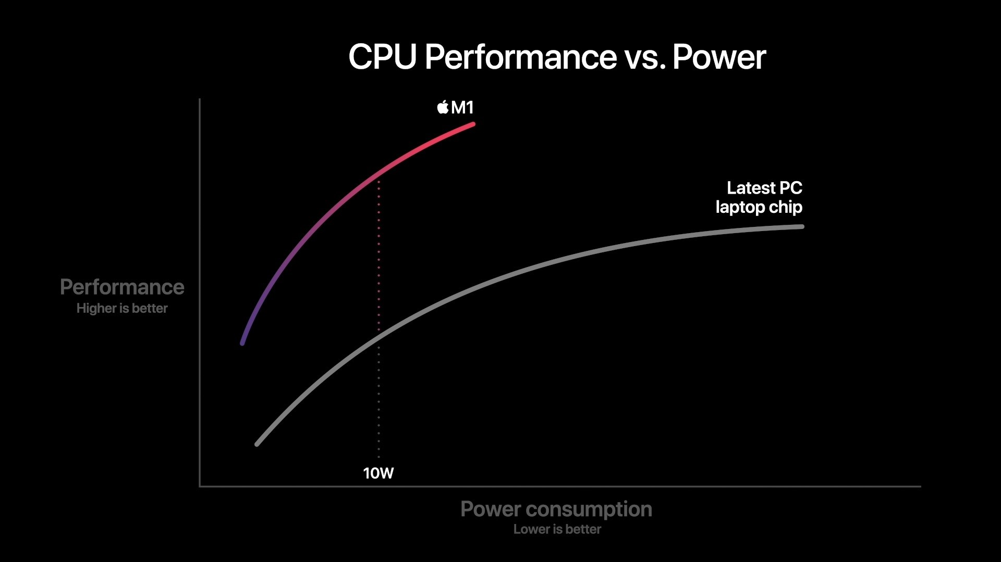

Slide 9
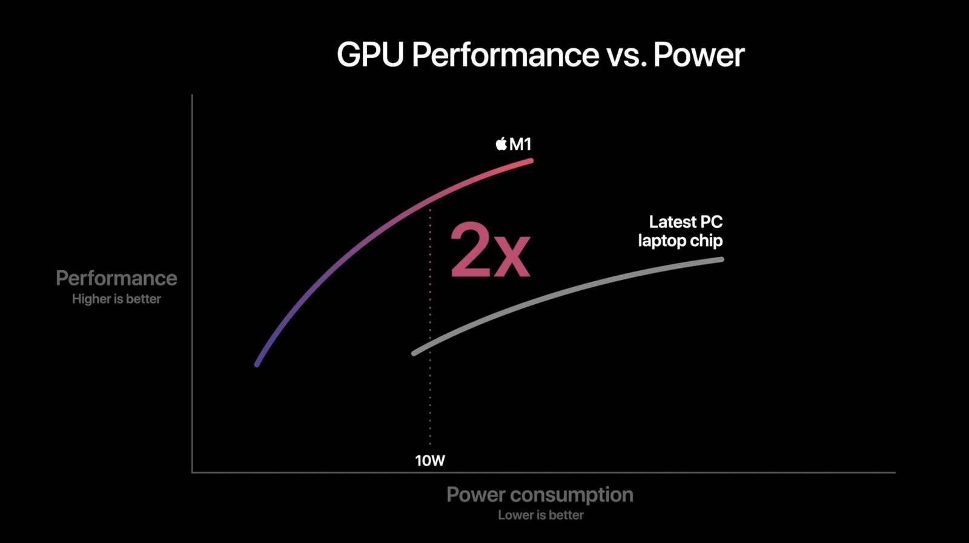

Slide 10
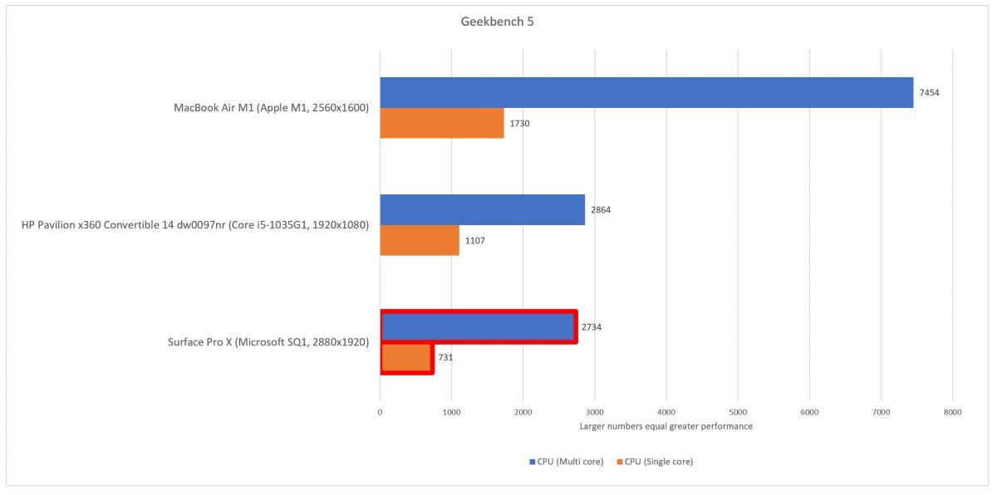

Slide 11
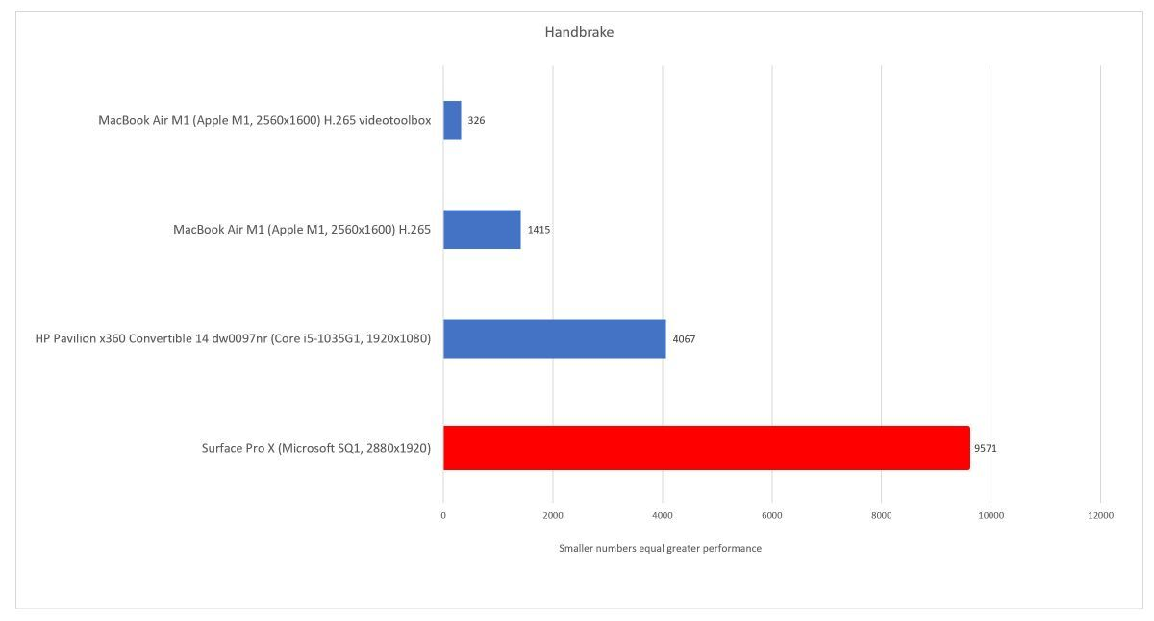

Slide 12
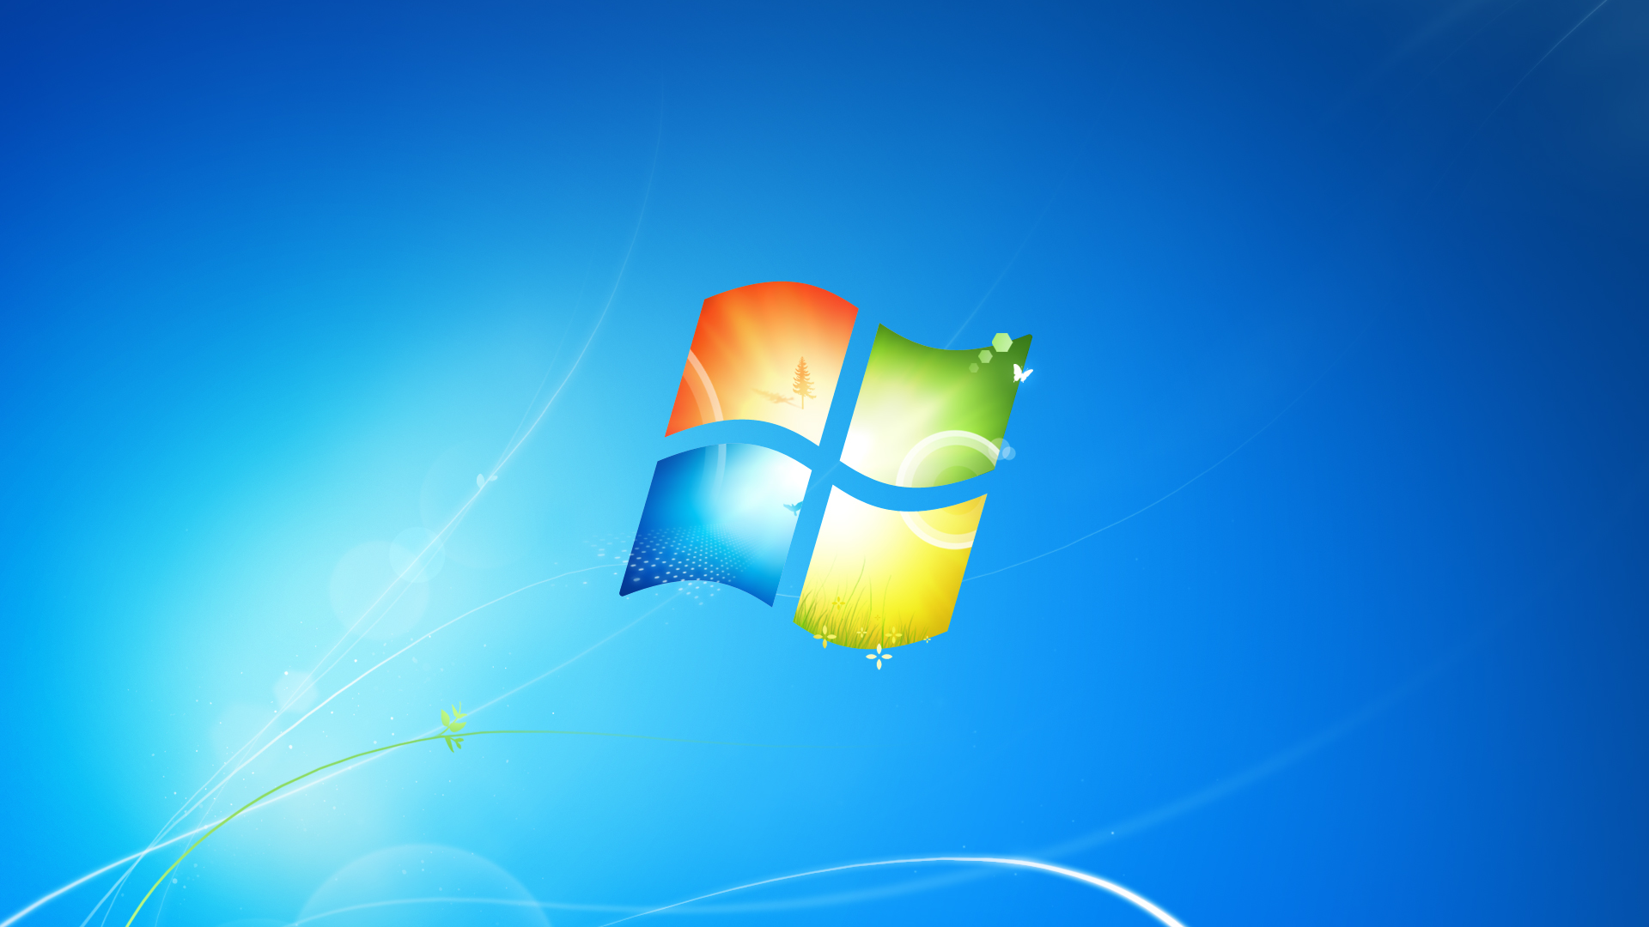
ARM dans le futur
Windows on ARM va bientôt émuler en version stable le x64

Slide 13
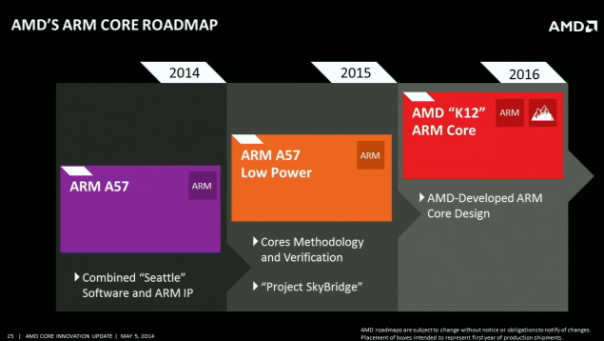
ARM dans le futur
AMD prévoit ses puces K12 pour concurrencer Apple et devancer Intel

Slide 14

ARM dans le futur

Slide 15
Sources
https://www.phonandroid.com/macs-m1-arm-windows-10-surface-pro-x-2.html
https://www.informatiquenews.fr/prediction-2021-lunivers-mac-va-vite-se-convertir-a-arm-75043
https://www.blog-nouvelles-technologies.fr/191474/amd-travaille-puce-arm-pour-preparer-offensive-apple-silicon/?fbclid=IwAR0F7ams_vPh2qe5tI3fvbgrJRHb7sOQ_hnBKEki-K8ojw5-EdHqZJUi5rw
https://www.clubic.com/windows-os/actualite-24555-windows-on-arm-fait-tourner-des-apps-x64-uniquement-pour-les-insider-pour-l-instant.html
https://45secondes.fr/lapplication-adobe-lightroom-est-desormais-disponible-sur-les-appareils-apple-m1-et-windows-arm/
https://iphonesoft.fr/2020/12/12/president-qualcomm-qualifie-puce-m1-tres-signe-avenir
https://www.fredzone.org/amd-concurrent-apple-m1-443
https://www.phonandroid.com/macs-m1-apple-teste-des-puces-bien-parties-pour-ridiculiser-intel-en-2021-et-2022.html
https://www.tomsguide.fr/windows-arm-vous-pouvez-desormais-emuler-des-applications-x64/
https://www.zdnet.fr/actualites/les-prochaines-puces-m-d-apple-vont-faire-exploser-l-alliance-wintel-39914603.htm
https://www.lemondeinformatique.fr/toute-l-actualite-marque-sur-arm-128.html
https://www.macg.co/ailleurs/2020/12/inspire-par-apple-et-la-m1-amd-developperait-sa-propre-puce-arm-118415
https://www.silicon.fr/mac-office-firefox-arm-354714.html?fbclid=IwAR2tRmaaJQtJP7eTJ5Et9zOxUoguFSfJeIjwPu42o_U-TLxlZYnEEO17mak
https://iphonesoft.fr/2020/12/16/benchmarks-montrent-mac-m1-loins-machines-windows-arm

